Slide 1




יום ה'
ב"ה

Slide 2


ב"ה
הגעת לכאן –
ממש משמים!
הגעת לכאן -
ממש משמים!

Slide 3

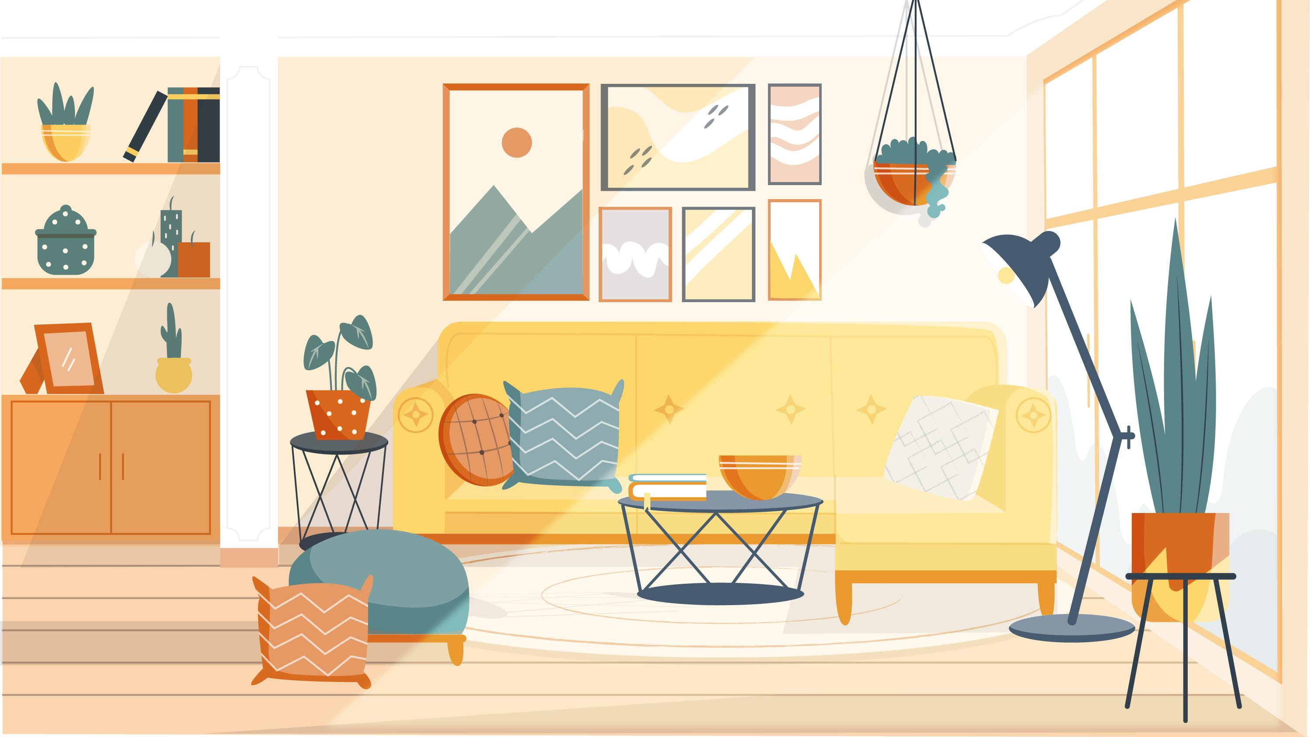
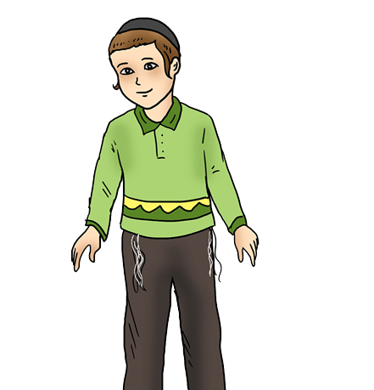
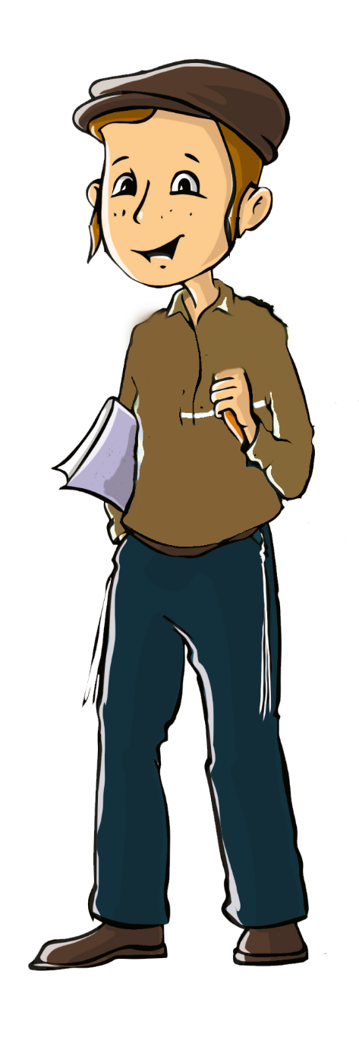
"מה אתה עושה כאן?"

Slide 4
"מה זאת אומרת? זה הבית שלי!"

Slide 5
אתה יודע מה, אתה צודק. לפעמים אני שואל את עצמי מה אני עושה כאן.
אולי אני לא שייך לבית הזה...

Slide 6
למה אתה חושב כך?!

Slide 7
יש לי ויכוחים עם אבא שלי, אני מרגיש שהוא לא מבין אותי. אני יודע שהוא דואג לי אבל לפעמים זה חונק אותי הדאגה שלו... ולא רק הוא. גם אחי כל כך מעצבן. הוא יכול להוציא אותי מדעתי... אז אולי באמת בטעות נולדתי למשפחה הזו?

Slide 8

האם יכול להיות שהגענו למקום בטעות?

Slide 9



בכל מקום בו אתה נמצא,
גם אם זה הבית שלך, או כיתתך,
וגם אם נקלעת לאיזה מקום 'בטעות',
יש לכך הרבה משמעות!
יש לך תפקיד, יש מטרה -
להוסיף בקדושה, ובאור של תורה!
הגעת אל היעד!

Slide 10
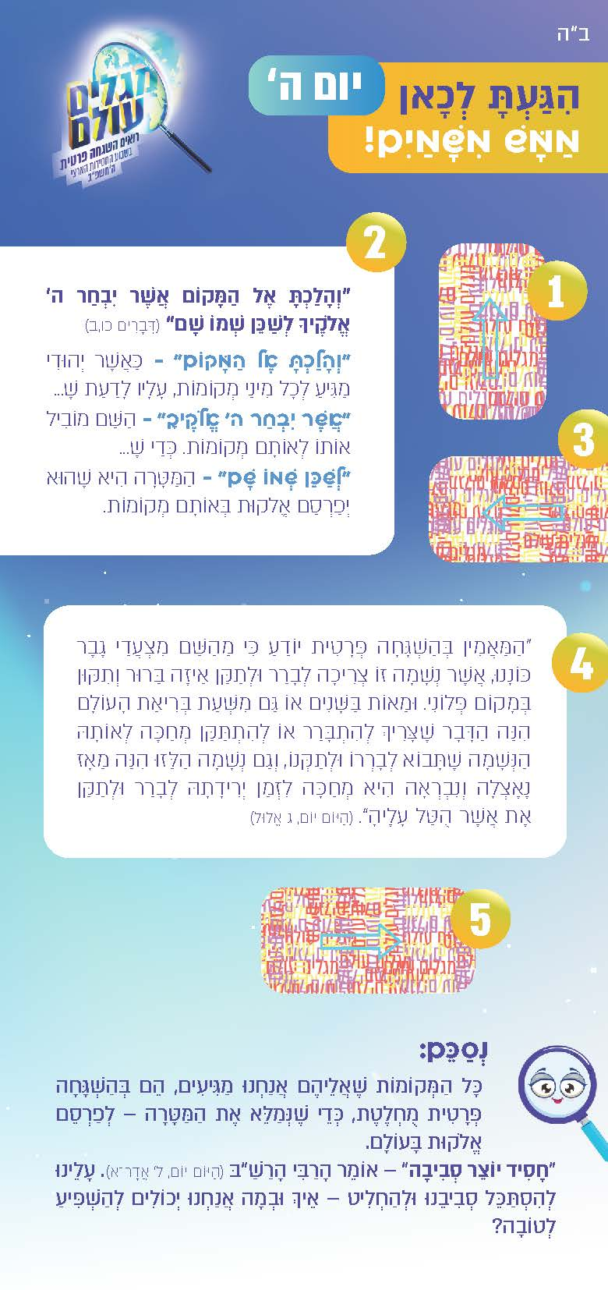

הצטיידו בכרטיס היומי
ובזכוכית הקסם שלכם,
ונצא ביחד למסע...

Slide 11
כל אחד מאתנו
מזדמן לכל מיני מקומות...

Slide 12
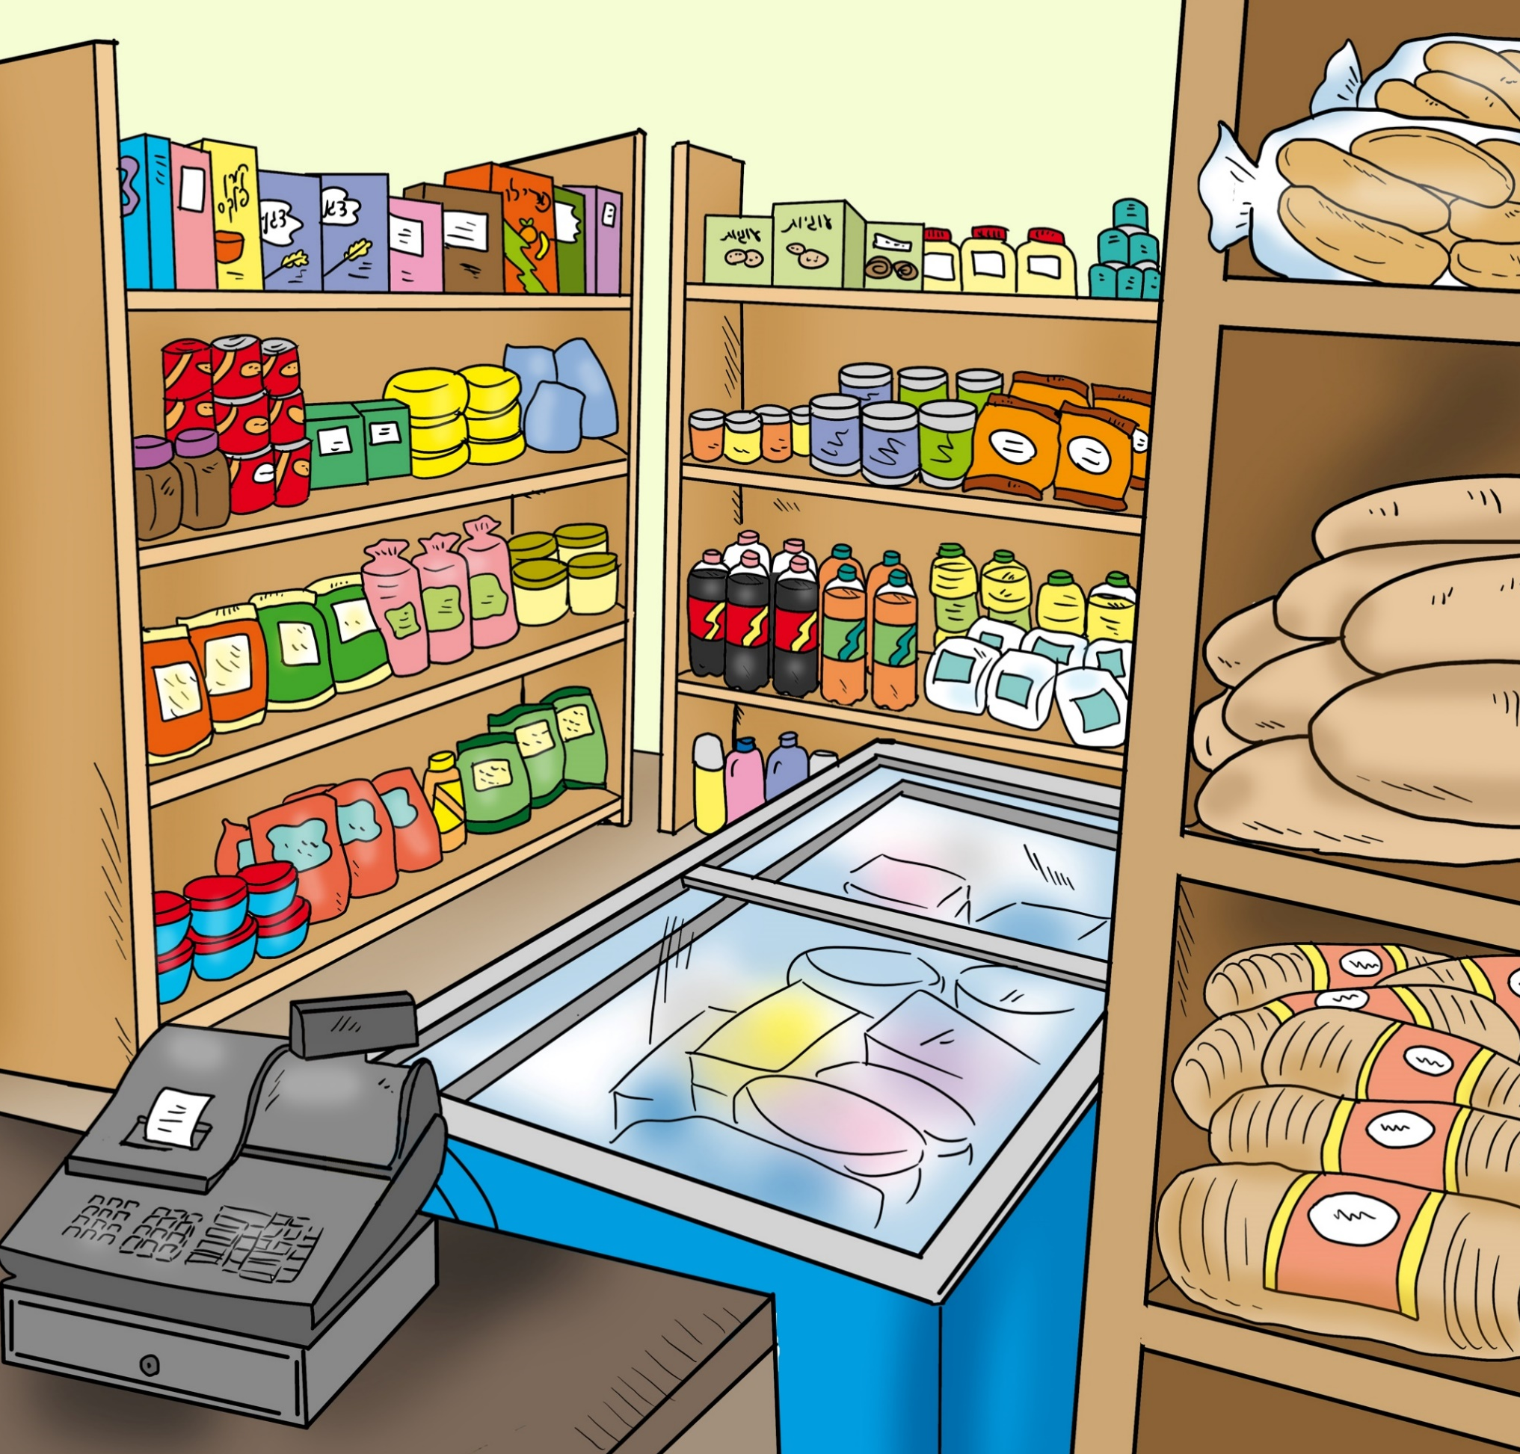
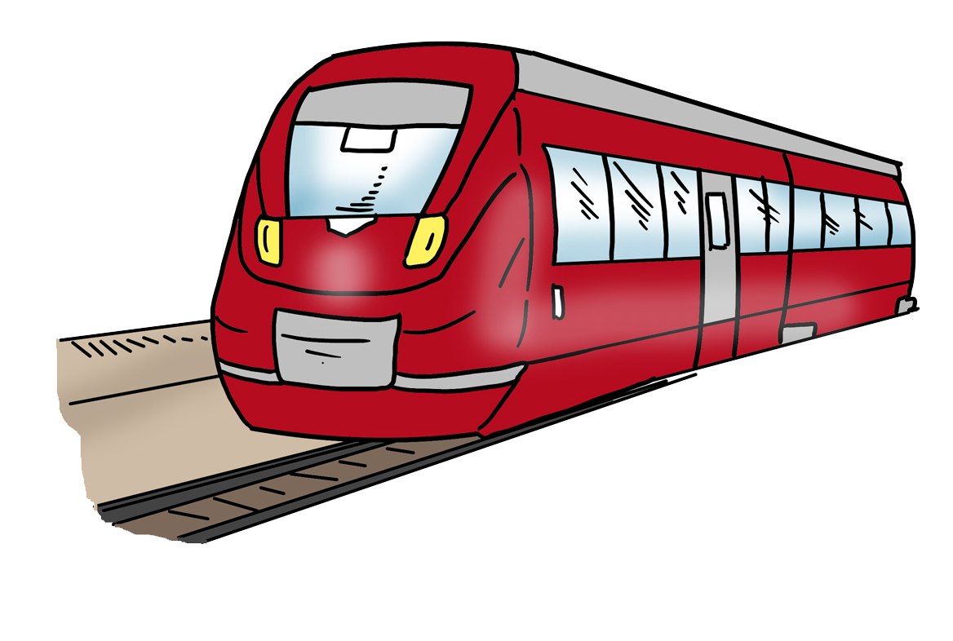
לפעמים רק לזמן קצר, למשל:
ביקור קרובים בעיר אחרת
קנייה בחנות כלשהי

Slide 13
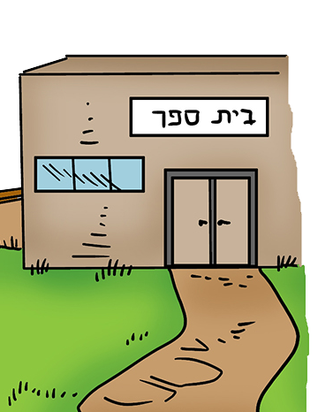
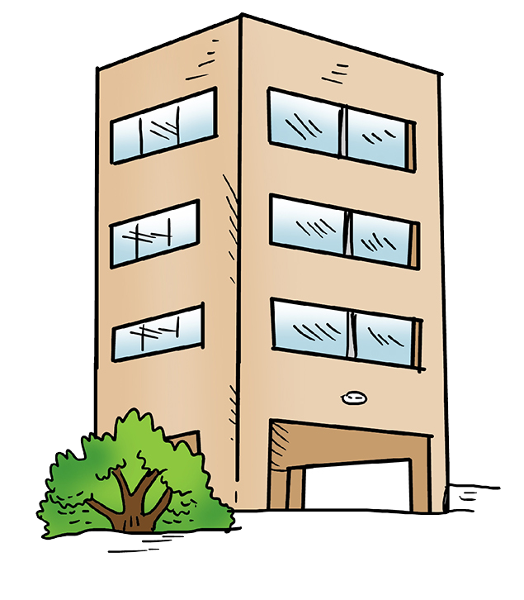
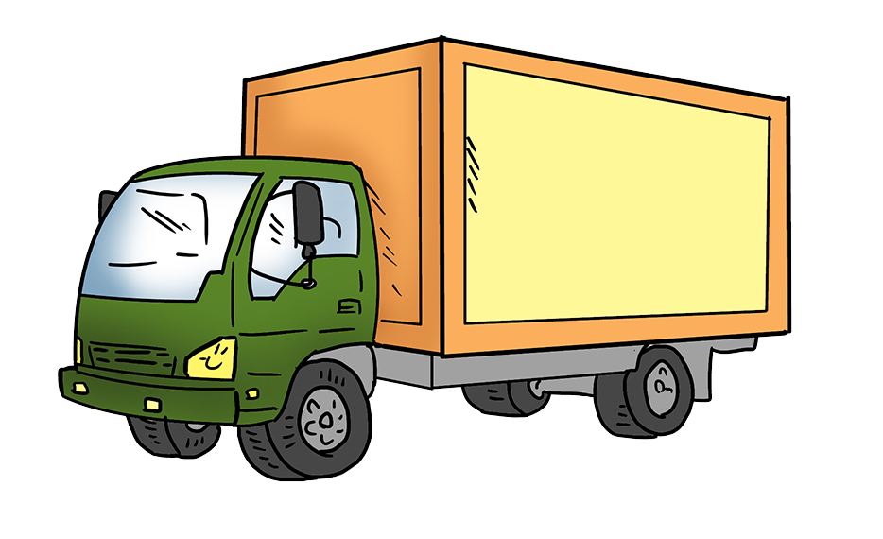
ולפעמים לתקופות ארוכות, למשל:
התחלת
לימודים
בבית ספר
חדש
מעבר דירה
לאזור חדש

Slide 14

מכיוון שהכול קורה בהשגחה פרטית, גם המקומות שאליהם אנחנו מגיעים, הם בהשגחה פרטית מוחלטת.
בשביל מה? האם יש לנו שם תפקיד מסוים?

Slide 15
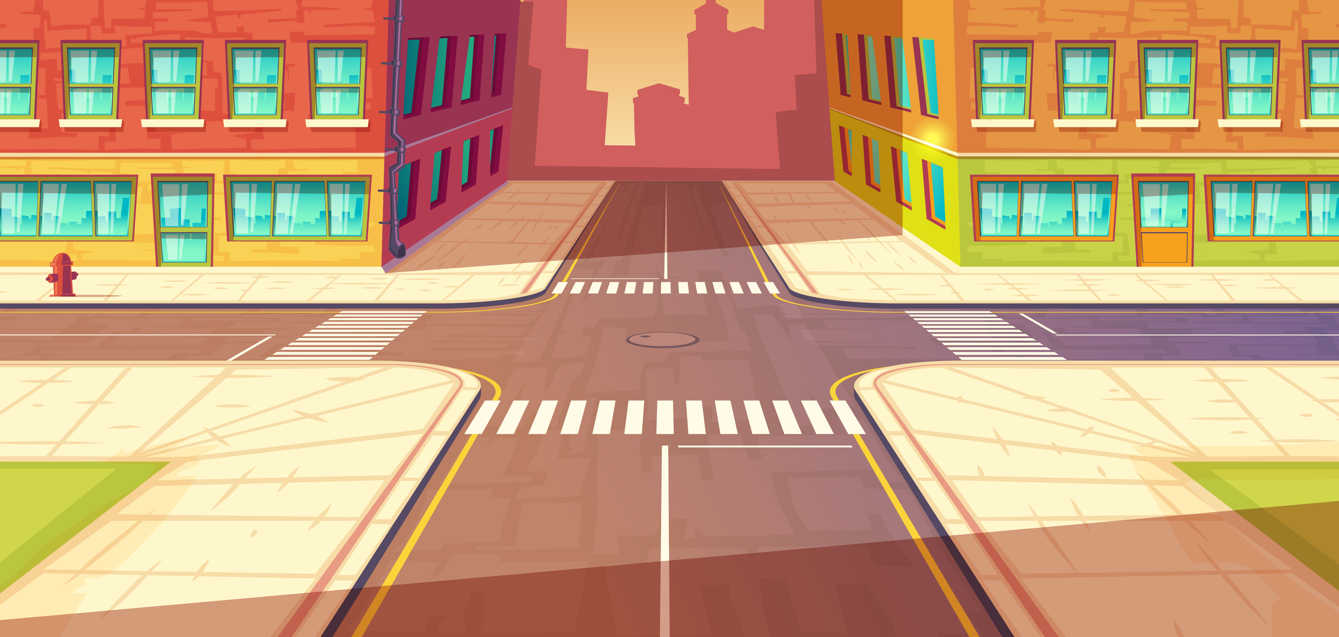




1
איזו דרך תוביל אותנו לתשובה הנכונה?
נחפש את הכיוון בו נתקדם...
לחצו על החץ הנכון
?
?

Slide 16

אוי, זה לא הכיוון הנכון.
לא נורא, הגענו לכאן
בהשגחה פרטית
כדי ללמוד שתמיד אפשר
לנסות שוב.
נסו שוב

Slide 17
אוי, זה לא הכיוון הנכון.
לא נורא, הגענו לכאן
בהשגחה פרטית
כדי ללמוד שתמיד אפשר
לנסות שוב.
נסו שוב

Slide 18

יפה מאוד! זו הדרך הנכונה.
כאן נוכל למצוא את התשובה לשאלה:
לשם מה אנו מגיעים לאותם מקומות?

Slide 19
בספר דברים מופיע הפסוק הבא:
"והלכת אל המקום אשר יבחר ה' אלוקיך לשכן שמו שם" (דברים כו, ב)

Slide 20
הפסוק הזה נאמר
בקשר למצוות ביכורים,
והוא מתייחס להליכה לבית המקדש.

Slide 21
לפי הפירוש הפנימי של הבעל שם טוב,
כפי שמובא ב"היום יום",
ניתן לחלק את הפסוק לשלושה חלקים:
2

Slide 22
ומה הסיפור שלך?
האם קרה לך שהגעת למקום לכאורה בטעות,
ופתאום הבנת מה המשמעות? (ראית מישהו ששמח להניח תפילין / פגשת ילד שזקוק לעזרה)
שתף אותנו!

Slide 23
מזדהה עם אחד ההיגדים?
מה אני בכלל עושה בכיתה הזו? לא מתחבר
למה יש לי אח כזה מעצבן?
אולי נולדתי בטעות למשפחה הזו... אף אחד לא מבין אותי
חבל שאנחנו לא גרים בעיר אחרת...

Slide 24
כדי לעזור לנשמה שלנו למלא את התפקיד שלה, לתקן ולקדש את העולם, ההשגחה הפרטית מובילה את צעדינו בכל יום מחדש,
למקומות שבהן הנשמה תוכל למלא את תפקידה.
4

Slide 25
הקב"ה בחר את הנשמה שלך,
בחר את ההורים שלך,
קבע את התכונות של ההורים,
וגם הגדיר בדיוק אילו אחיות ואחים.
כל אלו הכי מדוייקים בשבילך -
למסלול החיים של נשמתך!
וגם אם נראה לך קצת מתסכל,
אולי זו הזדמנות במבט אחר להסתכל...
לחשוב: איך אתה יכול למצוא בתוכך את הכוח,
ודווקא מהמשפחה / כיתה / מקום מגורים הזה – לצמוח!
זה לא בטעות!

Slide 26

כל המקומות שאליהם אנחנו מגיעים, הם בהשגחה פרטית מוחלטת, כדי שנמלא את המטרה - לפרסם אלוקות בעולם.
"חסיד יוצר סביבה" - אומר הרבי הרש"ב (היום-יום ל' אדר א'). עלינו להסתכל סביבנו ולהחליט - איך ובמה אנחנו יכולים להשפיע לטובה?

Slide 27
איך עושים את זה בפועל?
הגעת לאיזה מקום, איך תשפיע לטובה?
מבצעים
שיחה עם מישהו בענייני תורה ומצוות

Slide 28
איך עושים את זה בפועל?
הגעת לאיזה מקום, איך תשפיע לטובה?
דוגמא אישית
של בחור חסידי
מילה טובה/עזרה לזולת

Slide 29
נראה לך ש'סתם' הגעת לכאן?
זה רק נראה לך!
לפעמים הגענו למקום ויש לנו מטרה,
אך לנו היא לא תמיד גלויה וברורה,
אנו נעשה השתדלות והשקעה,
ונזכור – שלעולם אין לדעת את גודל ההשפעה.

Slide 30


ב"ה
נקרא את הסיפור היומי

Slide 31
ב"ה

